Slide 1

Выбор системы электронного документооборота для работы Московского Политехнического университета
Подготовила студент группы 171-341 Мельник Елизавета Васильевна
Куратор проекта:
Кесель Сергей Александрович

Slide 2
Содержание
Введение
Цели
Объект и предмет изучения
Актуальность проекта
Целевая аудитория
План разработки
Основная часть
Теоретическая часть
Практическая часть
На основе анализа предоставленных данных, предоставить возможную реализацию на административном уровне
Заключение

Slide 3
Объектом исследования проекта
Введение
Объектом исследования: является изучение рынка ЭДО, вопросов лицензирования ФСБ и ФСТЭК, способа передачи документов, используя ЭЦП, с целью внедрения системы ЭДО в университет для организации безопасной передачи данных.
.

Slide 4
Предметом исследования проекта
Введение
Предметом исследования: является выбор конкретного ЭДО, а так же ЭЦП, УЦ. Описание юридических сторон данной темы. Изучение структуры университета «Московский Политех».

Slide 5
Цели проекта
Введение
Целью данной работы: является изучение юридических и технических аспектов для ЭДО, использования ЦП и УЦ с целью внедрения такой системы в работу университета «Московский Политех».

Slide 6
Актуальность проекта
Введение
В связи со стремительным развитием технологий и их повсеместным внедрением электронный документооборот и архивные работы занимают наиболее высокую позицию по сравнению со своим бумажным аналогом.
Количество и объёмы используемых в современном мире документов растут. Причём соотношение электронных и бумажных документов со временем меняется в пользу последних. На данный момент, согласно статистическим данным, объём корпоративной электронной текстовой информации каждые три года удваивается.

Slide 7
Целевая аудитория
Введение
Обучающиеся студенты на технических направлениях и автоматизации процессов.
Стажеры в любой организации.
Работники университета.

Slide 8
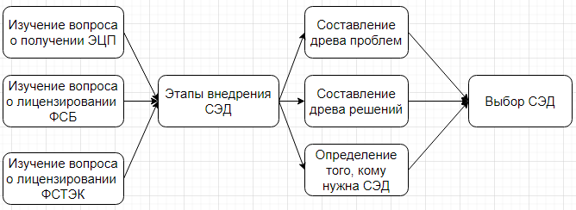
План разработки
Введение

Slide 9
Теоретическая часть
Основная часть
Для квалифицированной электронной подписи характерны признаки неквалифицированной электронной подписи. Усиленная квалифицированная электронно-цифровая подпись соответствует следующим дополнительным признакам подписи:
1) ключ проверки электронной подписи указан в квалифицированном сертификате;
2) для создания и проверки электронной подписи используются средства электронной подписи, получившие подтверждение соответствия требованиям законодательства.

Slide 10
Теоретическая часть
Основная часть
Получить квалифицированный сертификат электронной подписи можно в аккредитованных удостоверяющих центрах.
Для получения квалифицированного сертификата электронной подписи физическими лицами требуются:
документ, удостоверяющий личность;
страховое свидетельство обязательного пенсионного страхования (СНИЛС);
индивидуальный номер налогоплательщика (ИНН);
основной государственный регистрационный номер записи о государственной регистрации физического лица в качестве индивидуального предпринимателя (если вы являетесь индивидуальным предпринимателем);
дополнительный комплект документов, подтверждающий ваши полномочия действовать от имени юридического лица (если вы получаете подпись представителя юридического лица).

Slide 11
Теоретическая часть
Основная часть
Для получения квалифицированного сертификата электронной подписи юридическими лицами требуются:
учредительные документы;
документ, подтверждающий факт внесения записи о юридическом лице в Единый государственный реестр юридических лиц;
свидетельство о постановке на учет в налоговом органе заявителя.

Slide 12
Теоретическая часть
Основная часть
Под лицензией на электронную подпись понимается лицензия ФСБ России, получаемая в соответствии с постановлением Правительства № 313 (ПП 313), на передачу (продажу) криптографических средств. То есть речь о лицензировании услуг, связанных с криптосредствами.
В соответствии с указанным ПП 313 деятельность по распространению (передаче / продаже) криптосредств является лицензируемой. Под данную деятельность подпадает и деятельность, связанная с продажей электронной подписи.

Slide 13
Теоретическая часть
Основная часть
Лицензия ФСТЭК (ТЗКИ) - лицензии на деятельность по технической защите конфиденциальной информации и по разработке и производству средств защиты конфиденциальной информации.

Slide 14
Теоретическая часть
Основная часть
Условия, необходимые для оформления лицензии ФСТЭК
Наличие в штате организации не менее трех специалистов с высшим профессиональным образованием по профильному направлению «Информационная безопасность» или прошедших переподготовку по одной или нескольким специальностям в области Информационной безопасности, более 500 часов.
Использование в организации только лицензионной техники, а также программного обеспечения.
Наличие в организации помещения, соответствующего техническим нормам и правилам.

Slide 15
Теоретическая часть
Основная часть
Условия, необходимые для оформления лицензии ФСТЭК
Наличие в организации сертифицированного контрольно-измерительного оборудования в соответствии с утвержденным ФСТЭК «Перечень контрольно-измерительного и испытательного оборудования, средств контроля защищенности, необходимых для выполнения работ и оказания услуг»
Наличие в организации нормативно-правовых актов, методических материалов, в соответствии с утвержденным ФСТЭК «Перечень технической документации, национальных стандартов и методических документов, необходимых для выполнения работ и оказания услуг»
Наличие в организации сертифицированных автоматизированных систем, в соответствии с требованиями безопасности информации, которые бы обеспечивали защиту данных

Slide 16
Теоретическая часть
Основная часть
Система электронного документооборота (СЭД) — это система (компьютерная программа, ПО и т.п.), позволяющая организовать и автоматизировать работу с электронными документами на протяжении всего их жизненного цикла.

Slide 17
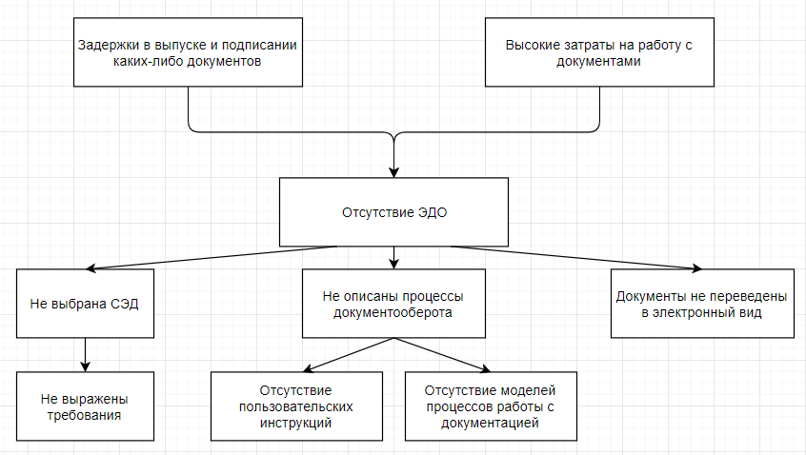
Этапы внедрения СЭД - Анализ текущей ситуации
Древо проблем

Slide 18
Этапы внедрения СЭД - Анализ текущей ситуации
Кому нужна СЭД?
СЭД необходима там, где присутствует ИС вместе в ПДн. Сюда можно отнести:
Приемную комиссию
ПДн поступающих
ПДн работников
Любая конфиденциальная информация, связанная с документацией, организацией работы и т.д.
Бухгалтерию;
Кадровый учет
Распоряжения
Зачисления и т.д.

Slide 19
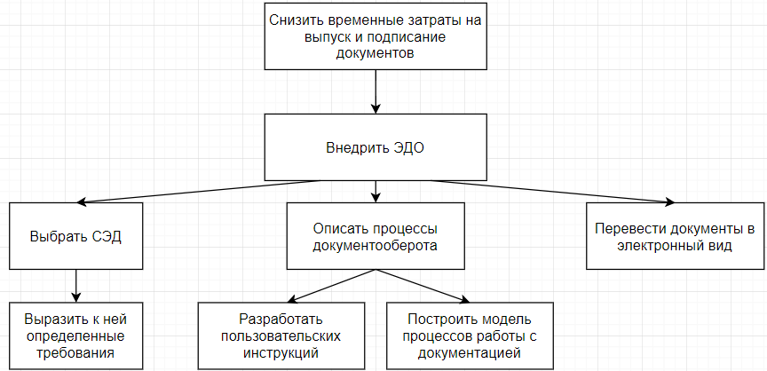
Этапы внедрения СЭД - Анализ текущей ситуации
Древо целей

Slide 20
Этапы внедрения СЭД - Анализ текущей ситуации
Выдвижение требований
требования по организации хранения и доступа к документам
требования по организации поиска документов
требования отображения документов в системе
требования модификации

Slide 21
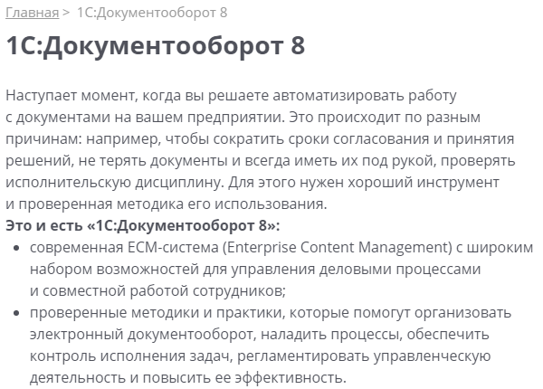
Этапы внедрения СЭД - Анализ текущей ситуации
Выбор конкретного СЭД - 1С

Slide 22
Итоги проделанной работы
Заключение
Итогом данной работы служат следующие аспекты:
Для получения ЭЦП нет необходимости приобретать лицензирование ФСБ и ФСТЭК.
Предоставлением ЭЦП и оборудования будет заниматься компания Инфотекс.
Оборудование и его стоимость рассмотрены в предыдущем проекте.
Стоимость ЭЦП будет составлять:

Slide 23


Slide 24
Итоги проделанной работы
Заключение
3. Так как для приемной комиссии уже используется СЭД 1С, то стоит оставить и установить эту систему и для следующих структур:
Бухгалтерию;
Кадровый учет.

Slide 25
Литература
Статистика СЭД на рынке в России на 2017 год http://www.tadviser.ru
Кто будет выбовать ЭЦП от компании ИнфоТекс
https://infotecs.ru/about/press-centr/news/kompaniya/gruppa_kompaniy_amp_quot_infoteks_amp_quot_obyavlyaet_o_nachale_predostavleniya_uslug_udostoveryayushch_24.07.2003.html
ЭЦП от УЦ ИИТ https://iitrust.ru/el-podpis/
ПП № 313 http://www.consultant.ru/cons/cgi/online.cgi?req=doc&base=LAW&n=217125&fld=134&dst=100001,0&rnd=0.05481110466150341#05426146385746347

Slide 26
Литература
Лицензирование ФСТЭК https://clck.ru/Lun9D
Лицензия ФСБ (1 из источников) http://licenziya-fsb.com/litsenziya-fsb-na-kriptografiyu
Как получить ЭЦП - https://www.mos.ru/otvet-dokumenti/poluchit_elektronnuyu_podpis/#4
Как получить ЭЦП - https://digital.gov.ru/ru/appeals/faq/35/

Slide 27

Подготовил студент группы 171-341: Мельник Елизавета Васильевна
Куратор проекта:
Кесель Сергей Александрович

